Slide 1
BUỔI 3 - Vận hành OpenStack trên Commandline

Slide 2
NỘI DUNG
I. Truy cập OpenStack commandline
II. Luồng troubleshoot các dịch vụ
III. Networking management
IV. Block storage management
V. Computing management
VI. Cấu hình và troubleshoot dịch vụ MySQL
VII. Cấu hình và troubleshoot dịch vụ RabbitMQ
VIII. Cấu hình và troubleshoot dịch vụ Haproxy
IX. Cấu hình và troubleshoot dịch vụ Keepalived

Slide 3
I. Cách truy cập OpenStack commandline
Bước 1: SSH vào một trong ba OpenStack controller
Bước 2: Truy cập OpenStack cli docker
docker exec -ti openstack-client bash
Bước 3: Tạo file biến môi trường openrc
Tạo file chứa biến môi trường setting cho một OpenStack project như sau:
export OS_PROJECT_DOMAIN_NAME=Default
export OS_USER_DOMAIN_NAME=Default
export OS_PROJECT_NAME=admin
export OS_TENANT_NAME=admin
export OS_USERNAME=admin
export OS_PASSWORD=fJ3BgWgqzwNdqfu5XPweFyaXhDhtTmxd
export OS_AUTH_URL=https://os-controller:5000/v3
export OS_IDENTITY_API_VERSION=3
export OS_IMAGE_API_VERSION=2

Slide 4
I. Cách truy cập OpenStack commandline
Bước 3: Tạo file biến môi trường openrc
Giải thích các tham số:
Tham số | Ý nghĩa
OS_PROJECT_DOMAIN_NAME | Domain name
OS_USER_DOMAIN_NAME | Domain name
OS_PROJECT_NAME | Tên project
OS_TENANT_NAME | Tên project (tenant là cách gọi cũ của project)
OS_USERNAME | Tên user
OS_PASSWORD | Password của user
OS_AUTH_URL | Keystone endpoint
OS_IDENTITY_API_VERSION | Keystone version
OS_IMAGE_API_VERSION | Glane version

Slide 5
I. Cách truy cập OpenStack commandline
Bước 4: Source file openrc để áp dụng biến môi trường
source openrc
Thao tác này nhằm mục đích áp dụng biến môi trường đã tạo. Các OpenStack command sau đó (trên phiên docker hiện tại) sẽ có hiệu lực trên project đã cấu hình trong file openrc
Bước 5: Thực hiện một số command để test thử
openstack service list
openstack endpoint list
openstack server list

Slide 6
II. Luồng troubleshoot các dịch vụ
Bước 1: Check các dịch vụ quan trọng
openstack compute service list
openstack hypervisor list
openstack network agent list
openstack volume service list
Trong trường hợp xảy ra lỗi không truy vấn được bất kì dịch vụ nào thì chuyển hướng check và khắc phục lỗi với dịch vụ backend của hạ tầng là: MySQL, RabbitMQ, Haproxy, Keepalived
Bước 2: Check log các dịch vụ Openstack (trong trường hợp có lỗi với một dịch vụ nào đó)
Bước 3: Tiến hành khắc phục lỗi các dịch vụ theo các mục hướng dẫn bên dưới. Riêng với OpenStack, các bug report và hướng xử lý có thể tham khảo trên trang sau:
https://ask.openstack.org/en/questions
Dịch vụ | Log path
horizon | /var/log/apache2/horizon_access_*.log /var/log/apache2/horizon_error_*.log
keystone | /var/log/apache2/keystone_access_*.log /var/log/apache2/keystone_error_*.log
placement | /var/log/apache2/placement_access_*.log /var/log/apache2/placement_error_*.log
nova | /var/log/nova/*
neutron | /var/log/neutron/*
cinder | /var/log/cinder/*
heat | /var/log/heat/*
glance | /var/log/glance/*

Slide 7
III. Network management
1. Attach Neutron port với Fixed IP vào VM
2. Thiết lập security group/disable port security cho Neutron port
3. Cấu hình neutron port forwarding
4. Kiểm tra và khắc phục lỗi các agent quản lý network
5. Cấu hình OpenvSwitch và OpenStack Provider Network
6. Troubleshoot Openstack network

Slide 8
III. Network management
1. Attach Neutron port với Fixed IP vào VM
Usecase: Dùng trong trường hợp muốn gán một IP xác định vào một VM đã tồn tại.
Thực hiện:
Bước 1: Truy cập openstack cli (theo hướng dẫn mục I.) và source file openrc với setting phù hợp để làm việc trên project chứa VM cần cấu hình
Bước 2: Tạo neutron port với fixed IP
openstack port create --network NETWORK_ID --fixed-ip subnet=SUBNET_ID,ip-address=STATIC_IP PORT_NAME
Bước 3: Attach neutron port vào VM cùng project
openstack server add port VM_NAME_OR_ID PORT_NAME_OR_ID

Slide 9
III. Network management
2. Thiết lập security group/disable port security cho Neutron port
Usecase: Disable port security dùng trong trường hợp cài đặt một virtual network appliance trên OpenStack (ví dụ: IDS, IPS) mà không muốn bị giới hạn về security do OpenStack thiết lập
Thực hiện:
Disable port security
Bước 1: Truy cập openstack cli
Bước 2: Disable port security
openstack port set --no-security-group --disable-port-security PORT_NAME_OR_ID
Thiết lập security group xác định cho neutron port:
Bước 1: Truy cập openstack cli
Bước 2: Set security group
openstack port set --enable-port-security --security-group SECURITY_GROUP_1_ID --security-group SECURITY_GROUP_2 PORT_NAME_OR_ID
Có thể set đồng thời nhiều security group cho port bằng cách thêm tùy chọn --security-group

Slide 10
III. Network management
3. Cấu hình neutron port forwarding
Usecase: Cho phép forward traffic từ TCP/UDP port trên Floating IP (public IP) vào một TCP/UDP port trên một neutron private port của VM (OpenStack hỗ trợ được nhiều giao thức khác ngoài TCP và UDP)
Casestudy: Giả sử có một floating IP là 172.16.4.100 và người dùng có nhu cầu dùng duy nhất 1 IP này để SSH vào 2 VMs nằm trong mạng private lần lượt có địa chỉ 192.168.0.98 và 192.168.0.99
Giải pháp sử dụng neutron port forwarding:
Forward traffic trên Floating IP 172.16.4.100, cổng 98, giao thức TCP vào private IP 192.168.0.98, cổng 22, giao thức TCP
Forward traffic trên Floating IP 172.16.4.100, cổng 99, giao thức TCP vào private IP 192.168.0.99, cổng 22, giao thức TCP

Slide 11
III. Network management
3. Cấu hình neutron port forwarding
Thực hiện:
Bước 1: Tạo Provider Network, Tenant Network, Tenant Router kết nối giữa Tenant Network và Provider Network
Bước 2: Tạo Floating IP 172.16.4.100
Bước 3: Truy cập OpenStack CLI
Bước 4: Cấu hình port forwarding theo quy hoạch
INTERNAL_IP=192.168.0.98
INTERNAL_PORT_ID=30c10586-f953-402c-b8d8-eb93d4517baf
INTERNAL_PORT_PROTO=22
EXTERNAL_PORT_PROTO=98
PROTOCOL=tcp
FLOATING_IP=172.16.4.100
openstack floating ip port forwarding create \
--internal-ip-address ${INTERNAL_IP} \
--port ${INTERNAL_PORT_ID} \
--internal-protocol-port ${INTERNAL_PORT_PROTO} \
--external-protocol-port ${EXTERNAL_PORT_PROTO} \
--protocol ${PROTOCOL} \
${FLOATING_IP}

Slide 12
III. Network management
3. Cấu hình neutron port forwarding
Thực hiện:
Bước 4: Cấu hình port forwarding theo quy hoạch (..continue):
Cấu hình neutron port forwarding cho IP 192.168.0.99 tương tự IP 192.168.0.98
Bước 5: SSH thử vào các VM sử dụng floating IP và external port đã cấu hình:
ssh -p 98 172.16.4.100
ssh -p 99 172.16.4.100
Đảm bảo SSH được 2 VMs.

Slide 13
III. Network management
4. Kiểm tra và khắc phục lỗi các agent quản lý network
Usecase: Dùng để kiểm tra trạng thái các network agent trong trường hợp cần troubleshoot các case không thông network VM
Thực hiện:
Bước 1: Truy cập openstack cli
Bước 2: Check trạng thái các network agent
openstack network agent list
Nếu tất cả các network agent ở trạng thái UP và Active thì không cần check thêm. Trong trường hợp xảy ra tình trạng có network agent down thì truy cập vào host vật lý tương ứng và thử restart lại agent
Ví dụ: Open vSwitch agent trên controller03 down → SSH vào node controller03 và restart neutron-agent:
docker restart neutron-ovs-agent
Các agent khác xử lý tương tự.

Slide 14
III. Network management
5. Cấu hình Provider Network mới
Usecase: Áp dụng trong trường hợp cần setup Provider Network mới
Thực hiện:
Bước 1: Quy hoạch dải mạng và cấu hình card mạng
Cấu hình trunk vlan mới (ví dụ: vlan 10) vào card mạng được quy hoạch cho provider network của các server hiện tại và các server compute (nếu bổ sung thêm).
Up và set promiscuous mode cho card mạng được trunk vlan của provider network mới:
ifconfig newbondif up
/sbin/ip link set newbondif promisc on
Đối với các server hiện tại của TSD cloud thì card bond2 dùng chung cho toàn bộ các provider network và đã thiết lập sẵn promisc mode, chỉ cần trunk thêm vlan mới.ở bên ngoài.
Bước 2: Setup ovs-bridge
Add provider bridge và add card vật lý vào bridge này (trong trường hợp chưa có provider bridge và chưa kết nối bridge này với card mạng được cấu hình trunk vlan của provider network):
ovs-vsctl add-br br-provider-new
ovs-vsctl add-port br-provider-new newbondif

Slide 15
III. Network management
5. Cấu hình Provider Network mới
Usecase: Áp dụng trong trường hợp cần setup Provider Network mới
Thực hiện:
Bước 3: Cấu hình neutron
Cấu hình alias của provider network vào cấu hình ML2 plugin: /usr/share/docker/neutron/neutron/plugins/ml2/ml2_conf.ini
…
[ml2_type_flat]
flat_networks = provider_net_1g, provider_net_new
[ml2_type_geneve]
[ml2_type_gre]
[ml2_type_vlan]
network_vlan_ranges = provider_net_1g, provider_net_new
…
Cấu hình mapping alias của provider network với provider bridge trong file: /usr/share/docker/neutron/neutron/plugins/ml2/openvswitch_agent.ini
…
[ovs]
bridge_mappings = provider_net_1g:br-provider-1g, provider_net_new:br-provider-new
…
Bước 4: Tạo provider network trên portal theo hướng dẫn ở buổi 2, chú ý nhập đúng alias của provider network đã cấu hình phía trên.

Slide 16
III. Network management
6. Troubleshoot Openstack network
Usecases:
Không kết nối (ping/ssh) được VM
Kết nối mạng tới VM bị chậm/mất gói
Bước thực hiện:
Case 1 – Không kết nối được VM
Bước 1: Kiểm tra kết nối phía VM
Kiểm tra xem security group áp dụng cho VM đã mở kết nối ICMP/SSH hoặc cổng dịch vụ đang cần kết nối chưa. Nếu chưa có thì add rules allow các traffic này và kiểm tra lại kết nối
Kiểm tra xem iptables siết trên VM đã allow các kết nối cần kiểm tra chưa. Nếu chưa thì add rules iptables trên server để allow traffic rồi kiểm tra lại

Slide 17
III. Network management
6. Troubleshoot Openstack network
Case 1 – Không kết nối được VM
Bước 2: Nếu đã đảm bảo các điều kiện thông kết nối cần kiểm tra ở phía VM, kiểm tra node vật lý chứa VM:
Kiểm tra openvswitch: ovs-vsctl show. Đảm bảo các bridge provider (br-provider-1g) và integration bridge (br-int) ở trạng thái is_connected: true
Nếu các switch chưa ở trạng thái này thì kiểm tra openvswitch-agent
Kiểm tra openvswitch-agent: docker ps | grep neutron
Đảm bảo network agent đều đang ở trạng thái running. Nếu các network agent ở trạng thái restarting thì kiểm tra logs neutron agent tương ứng (trong thư mục /var/log/neutron). Từ log thông báo sẽ có thông tin cảnh báo lỗi liên quan (nếu có), các thao tác xử lý sẽ dựa trên các thông tin này. Nguồn tham khảo cách xử lý lỗi phổ biên với OpenStack: https://ask.openstack.org/en/questions
Kiểm tra kết nối tới VM trên server vật lý chứa VM này: chạy lệnh tcpdump trên card mạng vật lý của server cung cấp kết nối tới VM (card mạng được kết nối với provider bridge). Ví dụ: check kết nối tới VM ở cổng 80 trên card vật lý của server vật lý của hệ thống TSD: tcpdump -nni bond2 'port 80'
Sau đó telnet từ bên ngoài hoặc từ host cần kiểm tra kết nối. Nếu không bắt được gói tin nào thì vấn đề nằm ở kết nối trung gian giữa server với điểm check (internet hoặc node bất kì cần check).

Slide 18
III. Network management
6. Troubleshoot Openstack network
Case 1 – Không kết nối được VM
Bước 3: Nếu đã đảm bảo điều kiện thông kết nối ở phía VM và node vật lý chứa VM, chuyển hướng sang kiểm tra kết nối mạng từ bên ngoài tới các hop trung gian tới server theo quy trình xử lý sự cố của TSD.

Slide 19
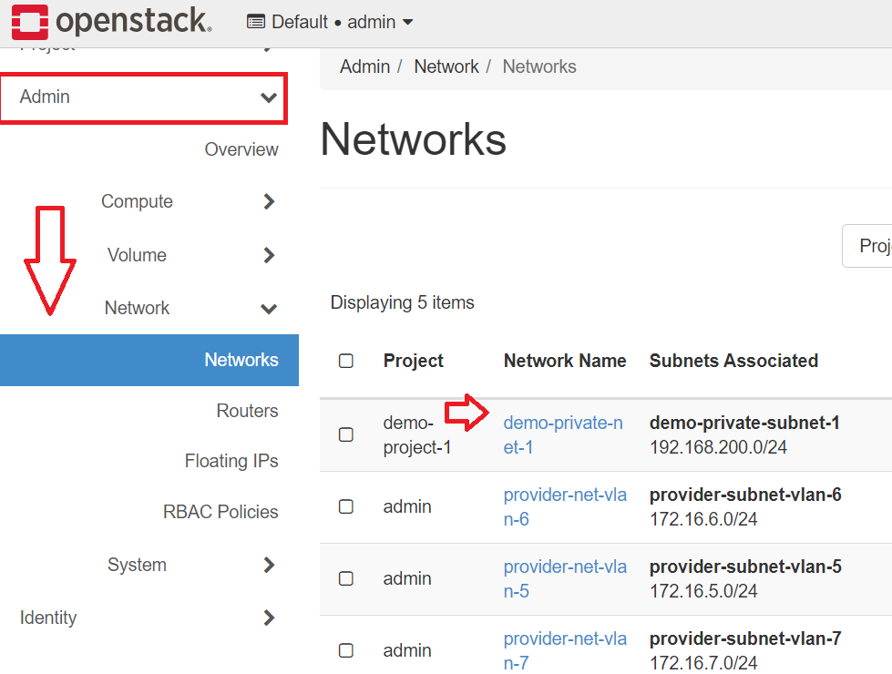
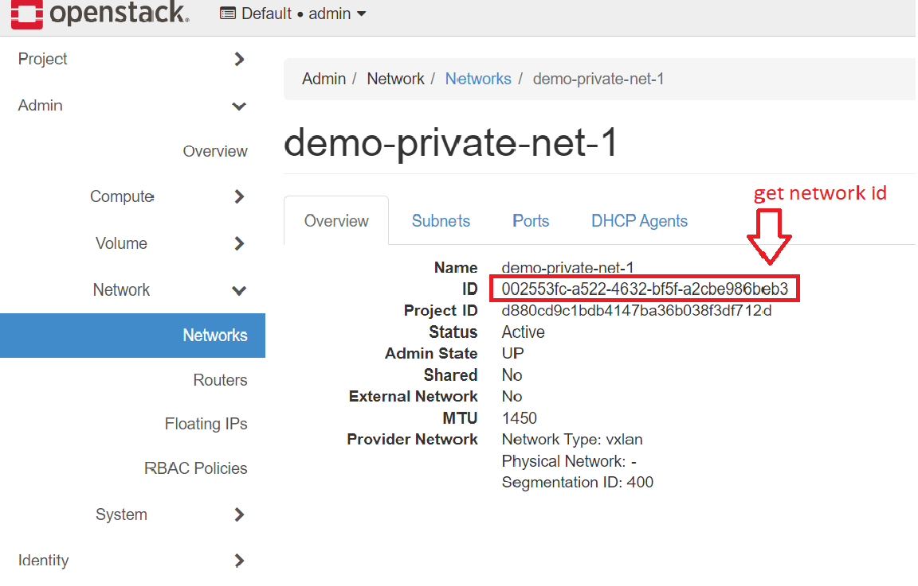
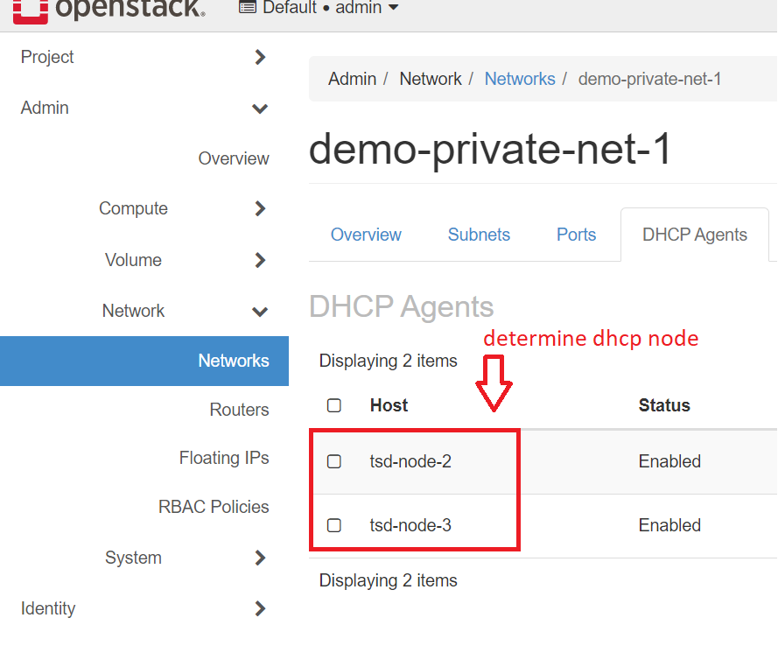
III. Network management
6. Troubleshoot Openstack network
Case 2 – Kết nối mạng tới VM bị chậm/mất gói
Đối với case này, cách khách quan nhất là đứng từ DHCP agent của network để check kết nối 2 chiều để xác định điểm tắc nghẽn
Chiều từ dhcp agent tới VM
Chiều từ dhcp agent ra gateway và 1 IP public (ví dụ IP 8.8.8.8 của google DNS)
Bước 1: Xác định node chạy dhcp của network đang kiểm tra

Slide 20
III. Network management
6. Troubleshoot Openstack network
Case 2 – Kết nối mạng tới VM bị chậm/mất gói
Bước 2: Truy cập dhcp agent của network bằng commandline để kiểm tra kết nối. Ví dụ kiểm tra dhcp của network demo-private-net-1 trên node tsd-node-2:
SSH vào node tsd-node-2
Truy cập vào dhcp namespace (là một linux namespace với network routing chạy độc lập trên host tsd-node-2), check ip và routing trên dhcp instance
ip netns exec qdhcp-net_id bash
# e.g: ip netns exec qdhcp-002553fc-a522-4632-bf5f-a2cbe986beb3 bash
# check kết nối tới VM
ping VM_IP
telnet VM_IP VM_port
# check ping ra gateway và internet để kiểm tra trễ đường truyền tới gateway
ping NETWORK_GATEWAY
ping 8.8.8.8

Slide 21
III. Network management
6. Troubleshoot Openstack network
Case 2 – Kết nối mạng tới VM bị chậm/mất gói
Bước 3: Xác định điểm tắc nghẽn và xử lý
Trường hợp 1: Nếu ping VM bị mất gói hoặc telnet bị chậm trong khi đó ping ra gateway và internet (8.8.8.8) bình thường → nguyên nhân là do bản thân lỗi VM hoặc node vật lý chứa VM có vấn đề → chuyển hướng sang check VMs hoặc node vật lý chứa VM.
Trường hợp 2: Nếu ping VM bình thường hoặc telnet bình thường trong khi đó ping ra gateway hoặc internet bị chậm → có 2 nguyên nhân:
Có lỗi kết nối từ các node vật lý chứa VM tới gateway
Có lỗi ở network ở gateway và đường kết nối từ gateway trở ra

Slide 22
IV. Block storage management
1. Kiểm tra và khắc phục lỗi các agent quản lý volume
2. Reset volume state và xóa volume bị lỗi khi xóa

Slide 23
IV. Block storage management
1. Kiểm tra và khắc phục lỗi các agent quản lý volume
Bước 1: Kiểm tra trạng thái của các volume agent:
openstack volume service list
Đảm bảo toàn bộ các agent của dịch vụ storage đều ở trạng thái up.
Nếu có bất kì agent nào ở trạng thái down, chuyển bước số 2.
Bước 2: SSH vào node có dịch vụ bị down và restart agent tương ứng bị down:
docker restart cinder-scheduler
docker restart cinder-volume
Check lại trạng thái các agent như bước 1.
Check log dịch vụ:
tail -f /var/log/cinder/cinder-volume.log
tail -f /var/log/cinder/cinder-scheduler.log
Trong trường hợp cinder-volume log báo lỗi không khởi tạo được RBD driver thì lỗi liên quan tới CEPH → chuyển sang khắc phục vấn đề với CEPH.

Slide 24
IV. Block storage management
2. Reset volume state và khắc phục lỗi không xóa được volume
Usecase: Áp dụng trong trường hợp lỗi không xóa được volume, volume bị stuck ở trạng thái deleting:
Input: volume stuck ở trạng thái deleting hoặc ở trạng thái không xác định (ví dụ: ở trạng thái Attached nhưng không attach vào bất kì một VM nào)
Output: Volume trở về trạng thái Available/Detached, sẵn sàng để xóa
Thực hiện:
Truy cập vào OpenStack CLI theo hướng dẫn ở mục I, chú ý thiết lập biến môi trường OS_PROJECT_NAME và OS_TENANT_NAME là tên project chứa volume đang bị lỗi.
Bước 1: Reset volume state về trạng thái available/detached
cinder reset-state --state available --attach-status detached VOLUME_ID
Bước 2: Xóa volume và check đảm bảo không còn volume:
openstack volume delete VOLUME_ID
openstack volume list | grep VOLUME_ID

Slide 25
V. Compute management
1. Kiểm tra và khắc phục lỗi các agent quản lý tài nguyên compute
2. Setup new compute node/discover new compute host
3. Troubleshoot luồng tạo VM fail

Slide 26
V. Compute management
1. Kiểm tra và khắc phục lỗi các agent quản lý tài nguyên compute
Bước 1: Kiểm tra trạng thái các compute agents (thực hiện lệnh trên controller node)
openstack compute service list
openstack hypervisor list
Bước 2: Restart lại compute agent trên node vật lý tương ứng
Với nova-compute: systemctl restart nova-compute
Với các agent khác: docker restart compute_agent_name. Ví dụ: docker restart nova-conductor
Kiểm tra lại trạng thái các compute agent theo bước 1.
Bước 3: Nếu vẫn còn tình trạng agent lỗi. Xử lý theo hướng dẫn như sau (các case điển hình thường gặp):
Lỗi liên quan tới module oslo.messaging: Các lỗi này thông thường sẽ gặp nhiều với nova-compute agent, cảnh báo lỗi thường gặp là không kết nối được tới rabbitmq node (Messaging service). Lỗi này có thể xử lý theo hướng dẫn ở mục VII-2, reset lại cụm rabbitmq và restart lại các dịch vụ.

Slide 27
V. Compute management
2. Setup new compute node/discover new compute host
Bước 1: Setup OS trên host mới
Cài đặt host mới sử dụng Ubuntu 18.04. Setup account mặc định là: cloud/Admin@123
Trên node controller01, chạy lệnh sau và thực hiện theo các bước hướng dẫn trên terminal: ssh-copy-id -i /root/.ssh/id_rsa cloud@IP_NEW_HOST
Bước 2: Truy cập vào node controller đầu tiên và cập nhật danh mục host mới trong file: /opt/openstack-ansible-deployment/inventory/hosts như sau:
[all]
...
tsd-node-4 ansible_ssh_host=172.16.102.104
...
[compute]
tsd-node-1
tsd-node-2
tsd-node-3
tsd-node-4
...
[current_compute]
tsd-node-4
Chú ý thay hostname và IP tương ứng host mới

Slide 28
V. Compute management
2. Setup new compute node/discover new compute host
Bước 3: Truy cập vào node controller đầu tiên và cài đặt network agents/compute agent:
ansible-playbook neutron-agent.yml
ansible-playbook nova-compute.yml
Bước 4: Discover new compute hosts
Trên node controller01, thực hiện lệnh sau để discover new compute hosts và check trạng thái nova-compute agent trên host này:
docker exec -ti nova-api nova-manage cell_v2 discover_hosts --verbose
openstack compute service list
openstack hypervisor list
openstack network agent list
Đảm bảo trạng thái nova-compute agent, hypervisor và các network agent trên host mới ở trạng thái UP.

Slide 29
V. Compute management
3. Troubleshoot luồng tạo VM fail
Bước 1: Xác định nguyên nhân lỗi. Khi tạo VM từ portal sẽ gặp một số tình huống gây lỗi như sau:
Lỗi ngay từ lúc khởi tạo VMs, thông báo không đủ quota → hướng xử lý là kiểm tra lượng tài nguyên đang sử dụng ở mục Project → Compute → Overview. Sau đó dựa vào nhu cầu scale hệ thống mà tăng quota tài nguyên ram, cpu, disk lên cho phù hợp.
Lỗi cảnh báo sinh ra trong lúc thực hiện các tác vụ trung gian: Kiểm tra thông báo chi tiết trong mục logs của VM:
Nếu thông báo là “No valid hosts was found” → kiểm tra theo 2 hướng:
Lỗi do thiếu tài nguyên ở trên các node vật lý hiện tại (thiếu tài nguyên ram, cpu) → Bổ sung server vật lý mới hoặc thu hồi bớt tài nguyên không sử dụng để nhường chỗ cho VMs
Nếu tài nguyên monitor thấy còn dư nhưng vẫn báo lỗi → lỗi này bản chất sẽ là lỗi kéo theo, rootcause sẽ thuộc về các service chịu trách nhiệm cung cấp tài nguyên cho VM là nova, cinder, neutron. Chuyển tiếp bước 2 xử lý
Nếu thông báo lỗi không rõ ràng mà hiện ra log debug của ngôn ngữ python → rootcause cũng sẽ thuộc về các service nova, cinder, neutron. Chuyển tiếp bước 2 xử lý
Bước 2: Phân tích rootcause dựa trên log của các dịch vụ nova, neutron, cinder
Phân tích logs của các dịch vụ trong các thư mục: /var/log/nova, /var/log/neutron, /var/log/cinder
Sau đó tiến hành xử lý theo các casestudy III-4, IV-1, V-1
Nguồn tham khảo xử lý các lỗi liên quan OpenStack: https://ask.openstack.org/en/questions

Slide 30
VI. Cấu hình và troubleshoot dịch vụ MySQL
1. Check trạng thái MySQL cluster
2. Bootstrap lại MySQL cluster
3. Backup và restore MySQL cluster

Slide 31
VI. Cấu hình và troubleshoot dịch vụ MySQL
1. Check trạng thái MySQL cluster
Bước 1: Check cổng dịch vụ MySQL
Trên các node controller, kiểm tra đảm bảo các node có đủ 2 port 3306 và 4567: ss -lntp | grep mysql
Bước 2: SSH vào một trong 3 node controller và truy cập vào mysql console như sau:
docker exec -ti mysql-openstack bash
mysql -u root -p$MYSQL_ROOT_PASSWORD
show status like '%wsrep%';
Đảm bảo trường thông tin wsrep_incoming_addresses có đủ 3 nodes. Trong trường hợp không đủ 3 nodes trong cluster, chuyển sang bước số 3
Bước 3: Thử khôi phục lại mysql trên nodes mà không xuất hiện trong trường: wsrep_incoming_addresses
SSH vào node controller có tiến trình mysql down, restart lại mysql: docker restart mysql-openstack
Đợi khoảng 20s, sau đó check lại mysql port trên node này: ss -lntp | grep mysql
Đảm bảo có đủ 2 port 3306 và 4567. Kiểm tra lại trạng thái cluster như ở bước 1 và đảm bảo mysql-cluster có đủ 3 nodes. Nếu cluster vẫn không đủ 3 nodes thì tiến hành bootstrap lại cụm mysql (theo mục VI – 2 ) để đảm bảo cụm khôi phục lại trạng thái ban đầu

Slide 32
VI. Cấu hình và troubleshoot dịch vụ MySQL
2. Bootstrap lại MySQL cluster
Mục đích: Khôi phục lại toàn bộ cluster từ trạng thái fail, không làm mất dữ liệu
Usecase: Áp dụng trong trường hợp restart lại cả 3 node vật lý hoặc cụm mysql gặp sự cố down cả cụm
Thực hiện:
Bước 1: Tắt mysql trên cả 3 node controllers
SSH vào 3 node controllers và thực hiện tắt mysql: docker stop mysql-openstack
Bước 2: Bootstrap lại mysql cluster trên node controller đầu tiên
SSH vào node controller đầu tiên, mở file cấu hình: /usr/share/docker/mysql-openstack/data/grastate.dat
Sửa: safe_to_bootstrap: 0 thành safe_to_bootstrap: 1
Khởi động bootstrap container của mysql: docker start mysql-openstack-bootstrap
Chạy lệnh sau đảm bảo 2 port 3306 và 4567 đã lắng nghe trên server: ss -lntp | grep mysql

Slide 33
VI. Cấu hình và troubleshoot dịch vụ MySQL
2. Bootstrap lại MySQL cluster
Bước 3: Khởi động lại mysql trên 2 node controller còn lại
Trên 2 node controller còn lại, khởi động lại mysql: docker start mysql-openstack
Sau đó check lại trạng thái cụm như ở mục số 1, đảm bảo 3 nodes đều đã join vào cụm
Bước 4: Tắt container bootstrap trên node controller đầu tiên và khởi động lại mysql container chính
docker stop mysql-openstack-bootstrap
docker start mysql-openstack
Sau đó check lại trạng thái cụm như ở mục số 1, đảm bảo 3 nodes đều đã join vào cụm

Slide 34
VI. Cấu hình và troubleshoot dịch vụ MySQL
3. Backup và restore MySQL cluster
Backup MySQL cluster: Hiện tại đã có sẵn script backup hàng ngày sử dụng crontab. Cấu hình được sao lưu ở thư mục: /data/backup/backupdaily. Cấu hình hàng ngày được nén lại thành file đặt tên theo ngày tháng.
Restore MySQL cluster:
Bước 1: Truy cập thư mục backup và giải nén cấu hình sao lưu gần nhất. Ví dụ:
cd /data/backup/backupdaily
tar xf 2021-02-26.tar.gz
cd 2021-02-26/mysql-openstack
Bước 2: Bootstrap lại MySQL theo mục số VI-2 hoặc nếu không thể khôi phục hồi cluster thì tiến hành cài đặt lại MySQL cluster như sau. SSH vào node controller đầu tiên, sau đó:
cd /opt/openstack-ansible-deployment
ansible-playbook mysql-openstack.yml

Slide 35
VI. Cấu hình và troubleshoot dịch vụ MySQL
3. Backup và restore MySQL cluster
Restore MySQL cluster:
Bước 3: Restore lại dữ liệu cụm mysql:
cp /data/backup/backupdaily/2021-02-26/mysql-openstack/openstack_databases-2021-02-26.sql /usr/share/docker/mysql-openstack/data
docker exec mysql-openstack bash
mysql -u root -p$MYSQL_ROOT_PASSWORD -P $MYSQL_PORT < /var/lib/mysql/openstack_databases-2021-02-26.sql

Slide 36
VII. Cấu hình và troubleshoot dịch vụ RabbitMQ
1. Check trạng thái cluster
2. Reset/setup lại toàn bộ RabbitMQ cluster đảm bảo dịch vụ hạ tầng

Slide 37
VII. Cấu hình và troubleshoot dịch vụ RabbitMQ
1. Check trạng thái cluster
SSH vào một trong 3 node controllers và thực hiện lệnh check cluster:
docker exec -ti rabbitmq rabbitmqctl cluster_status
Đảm bảo 3 nodes rabbitmq đều ở trong cụm:
Disk Nodes
rabbit@tsd-node-1
rabbit@tsd-node-2
rabbit@tsd-node-3
Running Nodes
rabbit@tsd-node-1
rabbit@tsd-node-2
rabbit@tsd-node-3

Slide 38
VII. Cấu hình và troubleshoot dịch vụ RabbitMQ
2. Reset/setup lại toàn bộ RabbitMQ cluster đảm bảo dịch vụ hạ tầng
Usecases: Áp dụng trong trường hợp check các dịch vụ OpenStack đều ở trạng thái down và không thể khôi phục lại trạng thái Up/Active sau khi đã thực hiện đủ các phương án khắc phục khác.
Thực hiện:
Bước 1: Cài đặt lại rabbitmq cluster
SSH vào node controller đầu tiên và cài lại rabbitmq:
ansible-playbook rabbitmq.yml
ansible-playbook rabbitmq-update-cpus.yml
Bước 2: Restart lại các dịch vụ controller (trên các node controller):
docker ps | awk '{ print $NF }' | egrep -v "(NAMES|ceph|mysql|haproxy|rabbitmq|keepalived|memcached|rabbitmq|openstack-client|etcd)" | xargs docker restart
Bước 3: Restart lại các dịch vụ compute (trên các node compute):
systemctl restart nova-compute
docker ps | awk '{ print $NF }' | egrep -v "(NAMES|ceph|mysql|haproxy|rabbitmq|keepalived|memcached|rabbitmq|openstack-client|etcd)" | xargs docker restart

Slide 39
VIII. Cấu hình và troubleshoot dịch vụ Keepalived
1. Cấu hình VIP mới
2. Backup cấu hình và khôi phục keepalived service

Slide 40
VIII. Cấu hình và troubleshoot dịch vụ Keepalived
1. Cấu hình VIP mới
Bước 1: Tạo file cấu hình VIP mới
Giả sử cần cấu hình 1 VIP riêng cho service mới, tạo file cấu hình và script check dịch vụ như sau trên cả 3 node controller:
touch /etc/keepalived/hosts/new_service.conf
touch /etc/keepalived/hosts/scripts/check_new_service.sh
chmod +x /etc/keepalived/hosts/scripts/check_new_service.sh
Bước 2: Cập nhật lại file cấu hình /etc/keepalived/hosts/new_service.conf
Sửa lại các tham số cho phù hợp theo cấu hình mẫu bên cạnh
Bước 3: Restart lại keepalived trên 3 node controller
systemctl restart keepalived
Check đảm bảo VIP mới đã được cấu hình (trên node có priority cao nhất)
global_defs {
}
vrrp_script check_new_service {
script "/etc/keepalived/hosts/scripts/check_new_service.sh"
interval 2
weight -30
}
vrrp_instance VRRP_NEW_SERVICE_NAME {
state BACKUP
priority 100
advert_int 1
interface bond2.2
virtual_router_id 61
authentication {
auth_type PASS
auth_pass NpVK4pWn7zZGgTq5kUguauWCpQHvCmL2
}
virtual_ipaddress {
172.16.2.103
}
track_script {
check_new_service
}
}

Slide 41
VIII. Cấu hình và troubleshoot dịch vụ Keepalived
2. Backup cấu hình và khôi phục keepalived service
Backup cấu hình: Cấu hình keepalived đã được backup sẵn trong thư mục /etc/keepalived-backup
Cài đặt lại keeplived và khôi phục cấu hình hiện tại:
Bước 1: Cài đặt lại cụm keepalived
SSH vào node controller01 và cài đặt lại keepalived như sau:
cd /opt/openstack-ansible-deployment
ansible-playbook keepalived.yml
Bước 2: Khôi phục cấu hình
cp /etc/keepalived-backup/* /etc/keepalived
systemctl restart keepalived

Slide 42
IX. Cấu hình và troubleshoot dịch vụ Haproxy
1. Cấu hình thêm dịch vụ mới
2. Backup cấu hình và khôi phục haproxy service

Slide 43
IX. Cấu hình và troubleshoot dịch vụ Haproxy
1. Cấu hình thêm dịch vụ mới
Bước 1: Trên tất cả các node controller, cập nhật cấu hình của haproxy
Mở file: /usr/share/docker/haproxy/haproxy/haproxy.cfg. Thêm cấu hình như sau:
listen new_service_name
bind VIP:service_port
mode tcp
option ssl-hello-chk
balance source
server tsd-node-2 172.16.102.101:8443 check inter 2000 rise 2 fall 5
server tsd-node-1 172.16.102.100:8443 check inter 2000 rise 2 fall 5
server tsd-node-3 172.16.102.102:8443 check inter 2000 rise 2 fall 5

Slide 44
IX. Cấu hình và troubleshoot dịch vụ Haproxy
1. Cấu hình thêm dịch vụ mới
Bước 1: Trên các node controller, cập nhật cấu hình của haproxy
(…continue)
Trong đó:
Thay new_service_name bằng tên dịch vụ mới (bất kì tên nào khác với tên các service đã cấu hình trong file haproxy.cfg hiện tại)
Update lại giá trị phù hợp cho dịch vụ mới: VIP:service_port
Bỏ dòng cấu hình option ssl-hello-chk nếu dịch vụ cần truy cập không có ssl
Update tên các server backend và IP:port tương ứng.
Bước 2: Restart lại haproxy trên cả 3 node controller và kiểm tra cấu hình dịch vụ mới
docker restart haproxy
ss -lntp | grep 8443
Thay 8443 bằng port dịch vụ tương ứng.

Slide 45
IX. Cấu hình và troubleshoot dịch vụ Haproxy
2. Backup cấu hình và khôi phục haproxy service
Backup cấu hình: Cấu hình haproxy đã được backup sẵn trong thư mục /usr/share/docker/haproxy/backup
Cài đặt lại haproxy và khôi phục cấu hình hiện tại:
Bước 1: Cài đặt lại cụm haproxy
SSH vào node controller01 và cài đặt lại haproxy như sau:
cd /opt/openstack-ansible-deployment
ansible-playbook haproxy.yml
Bước 2: Khôi phục cấu hình
cp /usr/share/docker/haproxy/backup/haproxy-20210207-003507/* /usr/share/docker/haproxy/haproxy
docker restart haproxy

